Slide 1
算法复杂度
曾华琳

Slide 2
算法复杂性分析
算法复杂性 = 算法所需要的计算机资源
C=F(N, I ,A) 问题的规模、算法的输入、算法本身
算法的时间复杂性T(n)；
算法的空间复杂性S(n)。
其中n是问题的规模（输入大小）。
需要对算法复杂度进行具体化，简化。

Slide 3
算法的时间复杂性
（1）最坏情况下的时间复杂性
T_{max}(n) = max{ T(I) | size(I)=n }
（2）最好情况下的时间复杂性
T_{min}(n) = min{ T(I) | size(I)=n }
（3）平均情况下的时间复杂性
T_{avg}(n) =
其中I是问题的规模为n的实例，p(I)是实例I出现的概率。

Slide 4
算法渐近复杂性
T(n) →∞ , as n→∞ ;
(T(n) - t(n) )/ T(n) →0 ，as n→∞;
t(n)是T(n)的渐近性态，为算法的渐近复杂性。
在数学上， t(n)是T(n)的渐近表达式，是T(n)略去低阶项留下的主项。它比T(n) 简单。
引入渐近符号，以便表示算法的运行时间与输入规模之间的主要关系，即渐近时间复杂性，来衡量算法的好坏。

Slide 5
渐近记号Θ，O， Ω

Slide 6
渐近分析的记号
在下面的讨论中，对所有n，f(n) ≥ 0，g(n) ≥ 0。
= 代表属于
（1）紧渐近界记号Θ
Θ (g(n)) = { f(n) | 存在正常数c₁,c₂和n₀使得对所有n≥ n₀有：c₁g(n) ≤ f(n) ≤ c₂g(n) }
f (n) = 3n+ 3,
3n+3≤3n+n= 4n for n≥3,
3n+ 3≥3n for n≥0,
f (n)= Θ(n).

Slide 7
定理1： Θ (g(n)) = O (g(n)) ∩ Ω (g(n))
两个函数f(n)和g(n)同阶，即高阶项的增长次数相同

Slide 8
渐近分析的记号
在下面的讨论中，对所有n，f(n) ≥ 0，g(n) ≥ 0。
（2）渐近上界记号O
O(g(n)) = { f(n) | 存在正常数c和n₀使得对所有n≥ n₀有：0 ≤ f(n) ≤ cg(n) }

Slide 10
渐近上界记号O
3n = O(n)
3n<=4n
n+1024 = O(n)
n+1024 <= 1025n , n>=n₀
3n²+5n+3 = O(n²)
3n²+5n+3 <= 11n²
n² = O(n³)
n³ <> O(n² )

Slide 11
若A(n)=│a_{m}│n^{m}+…+ │a₁│n+ │a₀│ 是一个m次多项式,则A(n)= O(n^{m})
证明:
取n₀=1,当n>=n₀时,利用A(n)的定义和一个简单的不等式,有
A(n)<=│a_{m}│n^{m} +…+ │a₁│n + │a₀│
<=(│a_{m}│+ │a_{m-1}│/n +…+ │a₀│/ n^{m}) n^{m}
<=(│a_{m}│+ …+ │a₀│) n^{m}
选取c= │a_{m}│+ …+ │a₀│，得证。

Slide 13
渐近分析的记号
（3）渐近下界记号Ω
Ω (g(n)) = { f(n) | 存在正常数c和n₀使得对所有n≥ n₀有：0≤ cg(n) ≤ f(n) }

Slide 15
渐近下界记号Ω

Slide 16
定理: 对于任意给定的函数f(n),g(n)，f (n)= Θ(g(n))
当且仅当f (n)= O(g(n))且f (n)= Ω(g(n))。
实际中，通常根据渐近上界和渐近下界来证明渐近紧界，而不是根据渐近紧界来得到渐近上界和渐近下界）

Slide 17
Write f(n) = O(g(n)) to indicate that a function f(n) is a member of the set O(g(n)).
f(n) = Θ(g(n))意味着 f(n) = O(g(n))
O记号是用来表示上界的，当用它作为算法的最坏情况运行时间的上界时，就有对任意输入的运行时间的上界。

Slide 18
若f(n) = O(g(n)) 且 g(n) = O(f(n)), 则f, g具有相同的增长率 若f(n) = O(g(n)) 且 g(n) <>O(f(n)), 则称g(n)比f(n)增长得快

Slide 19
关于O的延伸理解
O是一种机制，对给定的一个算法，找出其时间、空间上限的机制，而不是此算法写成程序后所需的具体时间。
O是一种增长趋势，不依赖于某一台机器，是计算时间的渐进表示。
算法计算时间的数量级
若算法A中有顺序的数量级分别为 ， ，…，
共k个运算，则A的数量级为
取 ，等于

Slide 20
（4）非紧上界记号o
o(g(n)) = { f(n) | 对于任何正常数c>0，存在正数和n₀ >0使得对所有n≥ n₀有：0 ≤ f(n)<cg(n) }
等价于 f(n) / g(n) →0 ，as n→∞。
（5）非紧下界记号ω
ω (g(n)) = { f(n) | 对于任何正常数c>0，存在正数和n₀ >0使得对所有n≥ n₀有：0 ≤ cg(n) < f(n) }
等价于 f(n) / g(n) →∞ ，as n→∞。
f(n) ∈ ω (g(n)) ⇔ g(n) ∈ o (f(n))

Slide 21
渐近分析记号在等式和不等式中的意义
f(n)= Θ(g(n))的确切意义是：f(n) ∈ Θ(g(n))。
一般情况下，等式和不等式中的渐近记号Θ(g(n))表示Θ(g(n))中的某个函数。
例如：2n² + 3n + 1 = 2n² + Θ(n) 表示
2n² +3n +1=2n² + f(n)，其中f(n) 是Θ(n)中某个函数。
等式和不等式中渐近记号O,o, Ω和ω的意义是类似的。

Slide 22
渐近分析中函数比较（类比实数集）
f(n)= O(g(n)) ≈ a ≤ b;
f(n)= Ω(g(n)) ≈ a ≥ b;
f(n)= Θ(g(n)) ≈ a = b;
f(n)= o(g(n)) ≈ a < b;
f(n)= ω(g(n)) ≈ a > b.
实数集的三分性不能类比：
对于两个实数a和b，下列三种情况恰有一种成立：a<b,a=b,a>b
例，函数 和

Slide 23
渐近分析记号的若干性质
（1）传递性：
f(n)= Θ(g(n))， g(n)= Θ(h(n)) ⇒ f(n)= Θ(h(n))；
f(n)= O(g(n))， g(n)= O (h(n)) ⇒ f(n)= O (h(n))；
f(n)= Ω(g(n))， g(n)= Ω (h(n)) ⇒ f(n)= Ω(h(n))；
f(n)= o(g(n))， g(n)= o(h(n)) ⇒ f(n)= o(h(n))；
f(n)= ω(g(n))， g(n)= ω (h(n)) ⇒ f(n)= ω (h(n))；

Slide 24
（2）反身性：
f(n)= Θ(f(n))；
f(n)= O(f(n))；
f(n)= Ω(f(n)).
（3）对称性：
f(n)= Θ(g(n)) ⇔ g(n)= Θ (f(n)) .
（4）互对称性：
f(n)= O(g(n)) ⇔ g(n)= Ω (f(n)) ；
f(n)= o(g(n)) ⇔ g(n)= ω (f(n)) ；

Slide 25
（5）算术运算：
O(f(n))+O(g(n)) = O(max{f(n),g(n)}) ；
O(f(n))+O(g(n)) = O(f(n)+g(n)) ；
O(f(n))*O(g(n)) = O(f(n)*g(n)) ；
O(cf(n)) = O(f(n)) ；
g(n)= O(f(n)) ⇒ O(f(n))+O(g(n)) = O(f(n)) 。

Slide 26
规则O(f(n))+O(g(n)) = O(max{f(n),g(n)}) 的证明：
对于任意f₁(n) ∈ O(f(n)) ，存在正常数c₁和自然数n₁，使得对所有n≥ n₁，有f₁(n) ≤ c₁f(n) 。
类似地，对于任意g₁(n) ∈ O(g(n)) ，存在正常数c₂和自然数n₂，使得对所有n≥ n₂，有g₁(n) ≤ c₂g(n) 。
令c₃=max{c₁, c₂}， n₃ =max{n₁, n₂}，h(n)= max{f(n),g(n)} 。
则对所有的 n ≥ n₃，有
f₁(n) +g₁(n) ≤ c₁f(n) + c₂g(n)
≤ c₃f(n) + c₃g(n)= c₃(f(n) + g(n))
≤ c₃2 max{f(n),g(n)}
= 2c₃h(n) = O(max{f(n),g(n)}) .

Slide 27
算法渐近复杂性分析中常用函数
（1）单调函数
单调递增：m ≤ n ⇒ f(m) ≤ f(n) ;
单调递减：m ≤ n ⇒ f(m) ≥ f(n);
严格单调递增：m < n ⇒ f(m) < f(n);
严格单调递减：m < n ⇒ f(m) > f(n).
（2）取整函数
⎣ x ⎦ ：不大于x的最大整数；
⎡ x ⎤ ：不小于x的最小整数。

Slide 28
取整函数的若干性质
x-1 < ⎣ x ⎦ ≤ x ≤ ⎡ x ⎤ < x+1；
⎣ n/2 ⎦ + ⎡ n/2 ⎤ = n;
对于n ≥ 0，a,b>0，有：
⎡ ⎡ n/a ⎤ /b ⎤ = ⎡ n/ab ⎤ ;
⎣ ⎣ n/a ⎦ /b ⎦ = ⎣ n/ab ⎦ ;
⎡ a/b ⎤ ≤ (a+(b-1))/b;
⎣ a/b ⎦ ≥ (a-(b-1))/b;
f(x)= ⎣ x ⎦ , g(x)= ⎡ x ⎤ 为单调递增函数。

Slide 29
（3）多项式函数
p(n)= a₀+a₁n+a₂n²+…+a_{d}n^{d}； a_{d}>0;
p(n) = Θ(n^{d});
f(n) = O(n^{k}) ⇔ f(n)多项式有界；
f(n) = O(1) ⇔ f(n) ≤ c;
k ≥ d ⇒ p(n) = O(n^{k}) ;
k ≤ d ⇒ p(n) = Ω(n^{k}) ;
k > d ⇒ p(n) = o(n^{k}) ;
k < d ⇒ p(n) = ω(n^{k}) .

Slide 30
（4）指数函数
对于正整数m,n和实数a>0:
a⁰=1;
a¹=a ;
a⁻¹=1/a ;
(a^{m})^{n} = a^{mn} ;
(a^{m})^{n} = (a^{n})^{m} ;
a^{m}a^{n} = a^{m+n} ;
a>1 ⇒ a^{n}为单调递增函数;
a>1 ⇒ ⇒ n^{b} = o(a^{n})

Slide 31
e^{x} ≥ 1+x;
|x| ≤1 ⇒ 1+x ≤ e^{x} ≤ 1+x+x² ;
e^{x} = 1+x+ Θ(x²), as x→0;

Slide 32
（5）对数函数
log n = log₂n;
lg n = log₁₀n;
ln n = log_{e}n;
log^{k}n = (log n)^{k}l;
log log n = log(log n);
for a>0,b>0,c>0

Slide 34
|x| ≤1 ⇒
for x > -1,
for any a > 0, , ⇒ log^{b}n = o(nª)

Slide 35
（6）阶层函数
Stirling’s approximation

Slide 37
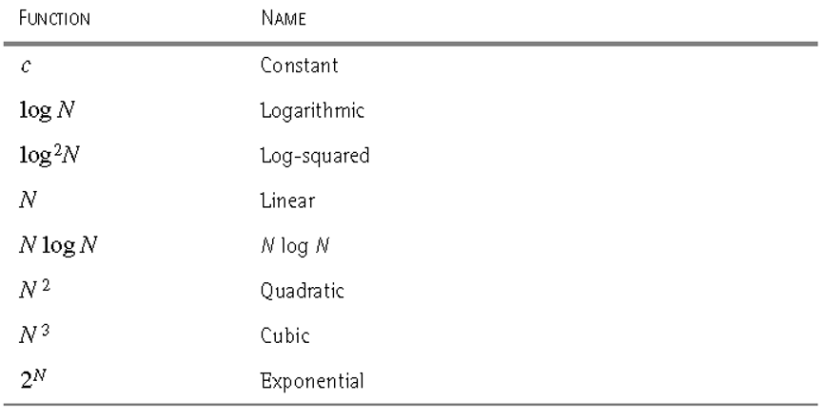
算法分析中常见的复杂性函数

Slide 38
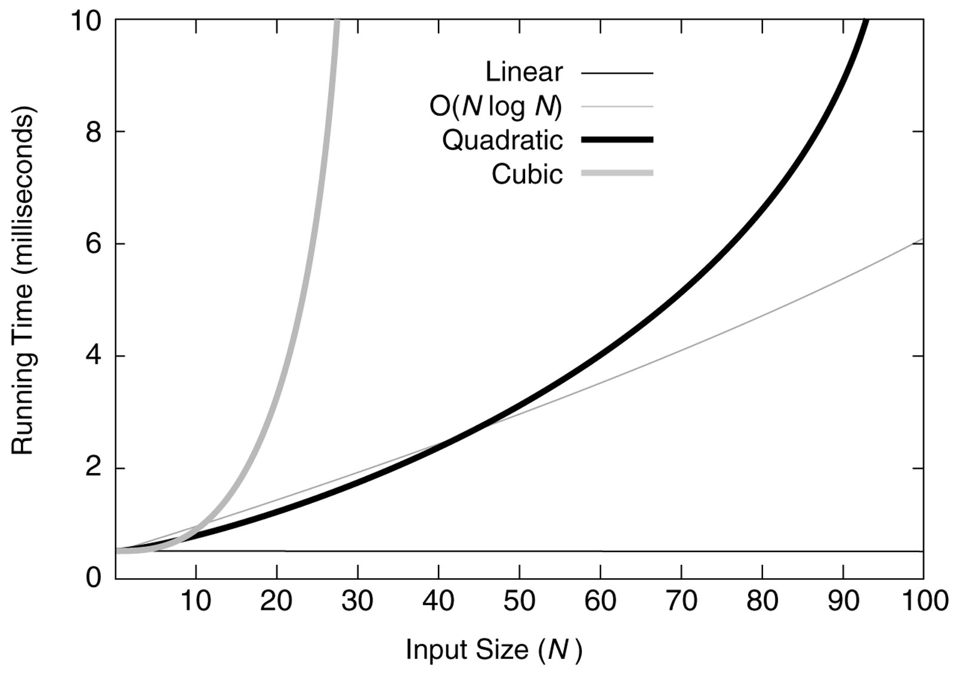
小规模数据

Slide 39
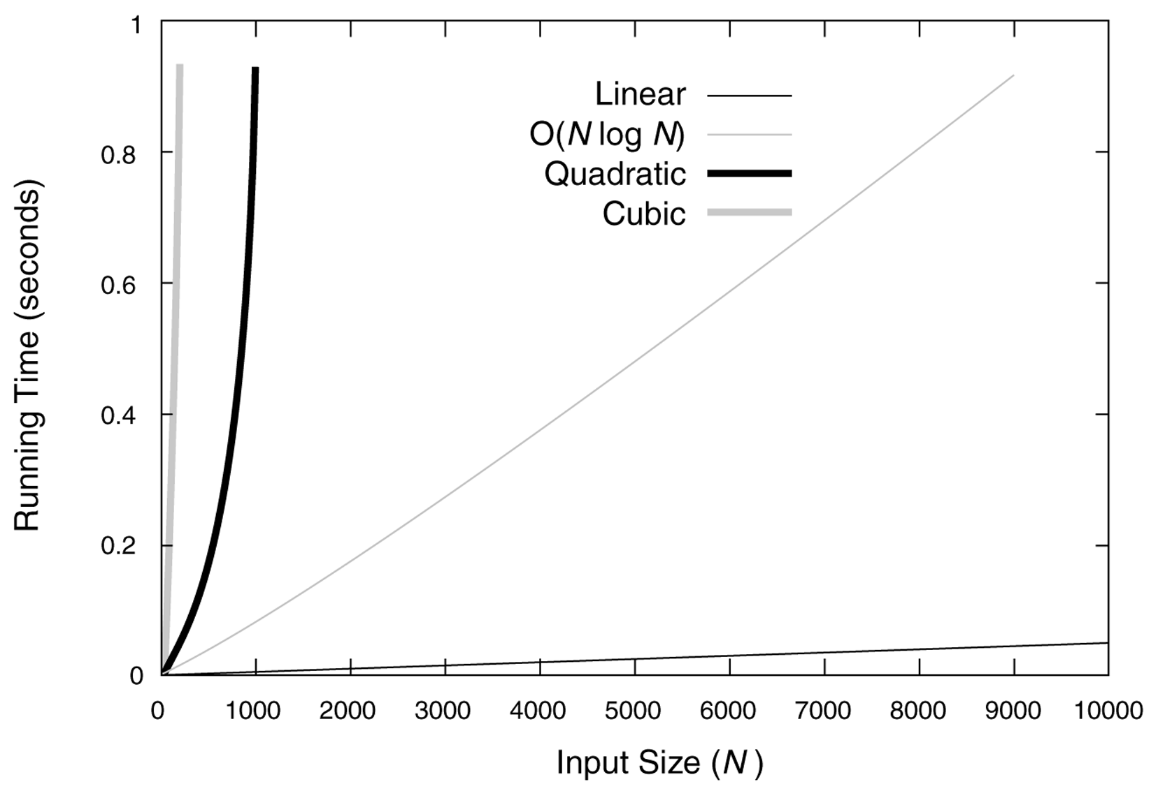
中等规模数据

Slide 40
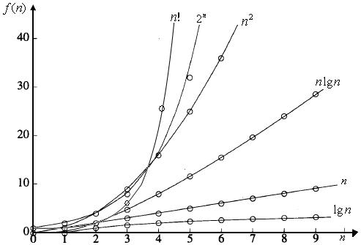

Slide 41
example

Slide 42
例，L(1:n)是一张表，x是输入，若x∈L，就输出x在表中位置；若x∈L，则输出信息。
以比较基础的算法
算法A
A1. 输入L，n，x；
A2. j<-1;
A3. 当j<=n且x<>L(j)时做j<-j+1;
A4. 若j>n，则j<-0;
A5. 输出j.
分析：
最好情况：O(1)
最差情况：
平均性态：

Slide 43
A1. 输入L，n，x；
A2. j<-1;
A3. 当j<=n且x<>L(j)时做j<-j+1;
A4. 若j>n，则j<-0;
A5. 输出j.
设 的概率为q， 为
对任意j<i, , 为
当输入为 时，
再设x ∈L中每个位置上的概率是一样的，q/n
最坏情况： x=L(n) n次
x<>L n次

Slide 44
算法分析方法
例：顺序搜索算法
template<class Type>
int seqSearch(Type *a, int n, Type k)
{
for(int i=0;i<n;i++)
if (a[i]==k) return i;
return -1;
}

Slide 45
（1）T_{max}(n) = max{ T(I) | size(I)=n }=O(n)
（2）T_{min}(n) = min{ T(I) | size(I)=n }=O(1)
（3）在平均情况下，假设：
(a) 搜索成功的概率为p ( 0 ≤ p ≤ 1 )；
(b) 在数组的每个位置i ( 0 ≤ i < n )搜索成功的概率相同，均为 p/n。

Slide 46
算法分析的基本法则
非递归算法：
（1）for / while 循环
循环体内计算时间*循环次数；
（2）嵌套循环
循环体内计算时间*所有循环次数；
（3）顺序语句
各语句计算时间相加；
（4）if-else语句
if语句计算时间和else语句计算时间的较大者。

Slide 47
template<class Type>
void insertion_sort(Type *a, int n)
{
Type key; // cost times
for (int i = 1; i < n; i++){ // c1 n
key=a[i]; // c2 n-1
int j=i-1; // c3 n-1
while( j>=0 && a[j]>key ){ // c4 sum of ti
a[j+1]=a[j]; // c5 sum of (ti-1)
j--; // c6 sum of (ti-1)
}
a[j+1]=key; // c7 n-1
}
}

Slide 48
在最好情况下，t_{i}=1, for 1 ≤ i <n;
在最坏情况下，t_{i} ≤ i+1, for 1 ≤ i <n;

Slide 49
对于输入数据a[i]=n-i,i=0,1,…,n-1，算法insertion_sort 达到其最坏情形。因此，
由此可见，T_{max}(n)= Θ(n²)

Slide 50
最优算法
问题的计算时间下界为Ω(f(n))，则计算时间复杂性为O(f(n))的算法是最优算法。
例如，排序问题的计算时间下界为Ω(nlogn)，计算时间复杂性为O(nlogn)的排序算法是最优算法。
堆排序算法是最优算法。

Slide 51
课堂练习
课后习题
1-5
1-10

Slide 52
今日任务
规则O(f(n))+O(g(n)) = O(max{f(n),g(n)}) 的证明
请同学们自行搜索poj，xoj，并注册自己的账号
完成1001题目（或者任意一题），并将运行通过画面截图上传到course网站
补充题目：
设有两个在同一台机器上实现的算法，运行时间分别为100n²和2^{n}。当n取何值时，前者比后者快？
证明对于任意给定的实常数 a 和 b, 其中 b > 0, 有
(n + a)^{b}=Θ(n^{b}).

